Slide 1
日程：新型家用厕所
需求
技术
意义
您的职责

Slide 2
挑战
20亿人无法使用安全、干净的厕所
每年有100万人的死亡原因是可预防的
Notes:
有效的卫生设施能够实现更加健康、安全的生活品质，但目前世界上仍有20多亿人无法使用安全、清洁的厕所，这种情况每年造成100多万人可预防的死亡。

Slide 3
解决方案
ISO 30500是一份介绍了新型、技术中立家用厕所产品规范的技术文件
无需连接下水道或排水系统
自行处理废物
Notes:
无下水管道厕所卫生处理系统是一种带有预制集成处理装置的厕所系统。这听起来未免有些复杂，但对用户而言，其实很简单，甚至比目前使用的厕所更简单。
无论是蹲便器、座式便器还是其他类型的便器，前端组件都是一样的。
无下水管道厕所卫生处理系统的后端组件负责收集、输送和充分处理卫处理生系统中的特定输入物，以便安全地再利用或处理卫生处理系统产生的固体、液体和气体输出物。
该系统的后端无需连接下水道或排水系统，因此不需要水冲洗，也不需要清掏化粪池或坑厕。

Slide 4

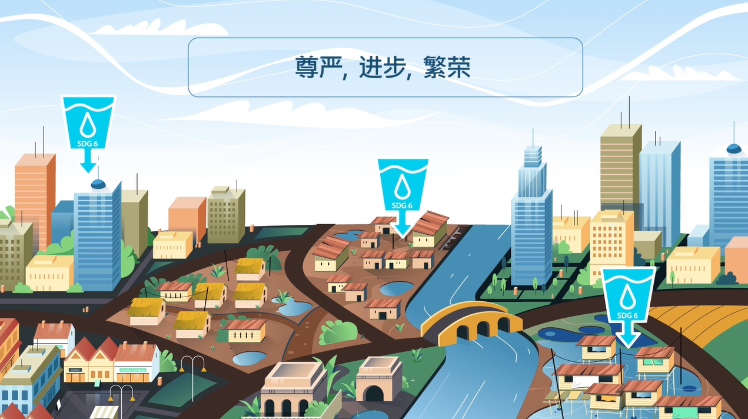
两分钟了解卫生标准
English
Français
Português
中文
Notes:
非常荣幸，今天能有机会在这里，就[国家/地区]最近通过的两项国际无下水管道厕所卫生处理标准，展开讨论。在我开始演讲之前，请观看这段2分钟的标准讲解视频。
请您观看用您选择的语言讲解的2分钟卫生标准视频：
Sanitation Standards Explained in 2 Minutes (English Subtitles) https://www.youtube.com/watch?v=DhNaJqEZvoM&feature=youtu.be
Normes d'assainissement en 2 minutes (sous-titres Français) https://www.youtube.com/watch?v=Gxl_DB-peqc
Normas de saneamento em 2 minutos (legendas) https://www.youtube.com/watch?v=9TJPg1AkoJ0&t
Sanitation Standards Explained in 2 Minutes (Chinese subtitles)/ 两分钟了解卫生标准 （中文字幕）https://www.youtube.com/watch?v=ASPT3YMJdNo 或 https://v.youku.com/v_show/id_XNDc4MzA0OTkyOA==.html?spm=a2hbt.13141534.app.5~5!2~5!2~5~5~5!2~5~5!2~5!2~5!2~5~5~A
请在此处查看所有视频：https://www.youtube.com/user/ansidotorg/playlists?view=50&sort=dd&shelf_id=5
https://v.youku.com/v_show/id_XNDc4MzA0OTkyOA==.html
现在，视频已经播放完了，有什么问题吗？如果没有，我们就直接开始介绍。

Slide 5
工作方式
前端通常与传统的厕所系统相似
后端使用一系列复杂的生物、化学或物理过程处理输入物
Notes:
在大多数情况下，前端看起来与传统的厕所系统（包括小便器、蹲便器、座便器）基本相似；而且用户也不会意识到这种卫生处理系统的后端完全不同于习惯的厕所后端。
不过，这种卫生处理系统的后端相当复杂。后端使用一系列生物或化学到物理的单元过程（例如厌氧和好氧消化、燃烧、电化学消毒、膜）处理输入物（粪便、尿液、经血、厕纸、肛门清洗液）。
有些系统只使用这些技术或流程中的一种，而其他系统则结合使用各种流程。

Slide 6
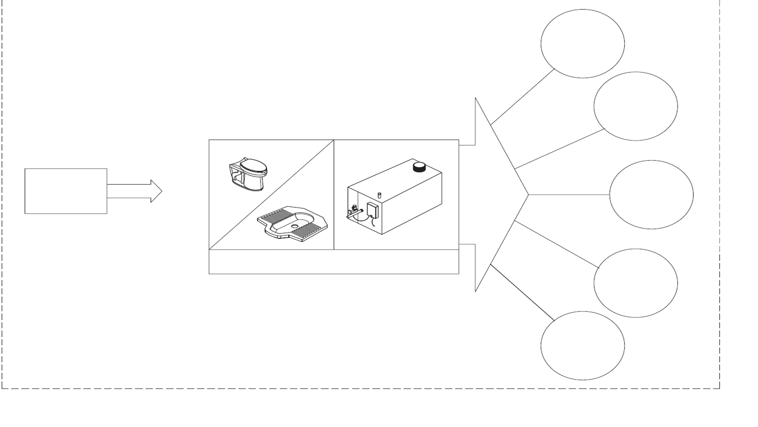
固体安全排放或再利用
液体安全排放或再利用
前端（多个）
后端
输入物
输出物
气体排放
收集/输送
气味
噪音
图1—无下水管道厕所卫生处理系统概念图
Notes:
无下水管道厕所卫生处理系统的概念图，如ISO 30500标准所示。

Slide 7
适合所有人的选择
对于无法采用传统下水道系统或其他现场解决方案的地点，无下水管道厕所卫生处理系统则可谓是可持续的实用选项
公共厕所
国家公园
绿色建筑
农村社区
城市环境
非正式定居点
Notes:
无下水管道厕所卫生处理系统（NSSS）和ISO 30500将惠及所有社区
在高收入社区，NSSS是一种可持续的解决方案，可以替代目前普遍使用的过度用水和用电、不经济的卫生处理系统
在低收入社区，这些系统可以提供更安全、卫生的选项，并且无需持续的电力供应或连接下水管道

Slide 8
全球共识
48个国家/地区共同完成审查标准
  行业
  政府
  学术机构
  NGO
ISO 30500 于 2025 年进行了修订。
Notes:
早在2016年，ANSI就开始与ISO接洽，旨在制定可持续、无下水管道厕所卫生处理系统（最终成为ISO 30500）国际标准。
由来自全球的专家（包括来自工业、政府、学术界和非政府组织的代表）组成的委员会（PC 305）制定标准之后，夸祖鲁-纳塔尔大学于2017年在南非开始了原型测试。原型厕所（试图满足ISO30500性能和测试标准）也在印度和中国进行了测试。
自2018年以来，ANSI一直倡导促进国家认可该标准。ANSI认为，无下水管道厕所卫生处理标准在改变世界各地社区方面，拥有巨大潜力。如果您对无下水管道厕所卫生处理标准有任何疑问，请联系ANSI或您的国家标准机构。

Slide 9
项目委员会由代表48个国家/地区的305名成员组成
参与成员
观察成员
秘书处

Slide 10

什么是标准， 它对于全球水和卫生有何益处？
English
Français
Português
中文
Notes:
请选择您喜欢的语言观看一段关于该标准如何改善水质、卫生和个人卫生习惯的短片：
What’s a Standard, and How Does it Benefit Global Water and Sanitation?(English Subtitles) https://www.youtube.com/watch?v=tH-UzBsslSc
Qu’est-ce qu’une norme et quels sont ses avantages pour le secteur de l’eau et l’assainissement (sous-titres Français) https://www.youtube.com/watch?v=UEJhNzE-p-I
Que é uma Norma e como beneficia a água e o saneamento global? (legendas) https://youtu.be/zxv-7lPT1xQ
What’s a Standard, and How Does it Benefit Global Water and Sanitation? // 什么是标准， 它对于全球水和卫生有何益处？（中文字幕）https://www.youtube.com/watch?v=5W4FvUuEjoE 或 https://v.youku.com/v_show/id_XNDc4MjczOTIyOA==.html?spm=a2hbt.13141534.app.5~5!2~5!2~5~5~5!2~5~5!2~5!2~5!2~5~5!3~A
请在此处查看所有视频：https://www.youtube.com/user/ansidotorg/playlists?view=50&sort=dd&shelf_id=5

Slide 11
ISO规范
质量指标
固体和液体排放
气体、气味和噪声排放
生产标准
安全性
功能性
可用性
可靠性
可维护性
与环境保护目标的相容性
Notes:
为了满足标准要求，原型厕所和产品必须符合固体物排放、液体排放、气味、空气排放和噪声排放的质量标准，并符合安全性、功能性、可用性、可靠性、可维护性以及与环境保护目标兼容性的某些标准

Slide 12
为什么要采用标准？
这是为政策制定者提供的工具，旨在建立更加具有可持续性的卫生处理系统
  促进创新
  打破国际市场的贸易壁垒
  节约宝贵的水资源
  实现SDG目标
  刺激经济发展
Notes:
采用ISO30500对[填写您的国家/地区名称]有诸多好处。
这样可以省时省钱：政策制定者不必花费资源来确保产品的安全，生产商将获得一个指导方针，以生产出符合国际标准的产品，使产品更容易进入市场。
监管机构和政府将能够利用不断更新的信息和经验来源，以确保使用最有效的卫生处理系统。

Slide 13
为什么要采用标准？
作为在最需要的地方广泛生产、销售和部署该卫生处理技术的指南
  提供基准，确保质量和安全
  提高生产力和效率
  尽量减少浪费和错误
  降低成本
Notes:
该标准将提高企业广泛生产、销售和部署该技术的能力，并通过使用得到普遍认可的系统以及利用对ISO名称的信任，促进国际贸易。

Slide 14
为什么要采用标准？
为家庭和社区提供安全、可靠、卫生的厕所
Notes:
这些厕所的最终用户将获得可靠、安全、卫生和无异味的体验，甚至可能产生副产品供社区重复使用。

Slide 15


ISO 30500和ISO 24521的国家采用情况
截至2026年6月已采纳的国家/地区地图
图释：
已采用ISO 30500
已采用ISO 24521
已采用ISO 30500和ISO 24521
Notes:
请访问 https://sanitation.ansi.org/Standard/StandardAdoptionMap，以获得最新地图

Slide 16
您的职责和后续工作
您如何推动标准的采用和使用？
确定已经实施的主要卫生标准、法规或法律
了解国家采用新国际标准的过程
主办国家研讨会，为国家或社区的利益相关方普及知识
收集关键利益相关方的想法并促使其购买产品
为WASH行业的员工开展培训

Slide 17
ANSI将为您提供帮助
伙伴关系和网络
提供一对一的技术支持，推动标准的采用
持续的和后续的援助，以支持标准实施和使用
提供其他的教育和培训材料

Slide 18
ISO 30500
尊严
进展
繁荣
https://sanitation.ansi.org/
sanitation@ansi.org

